Slide 1

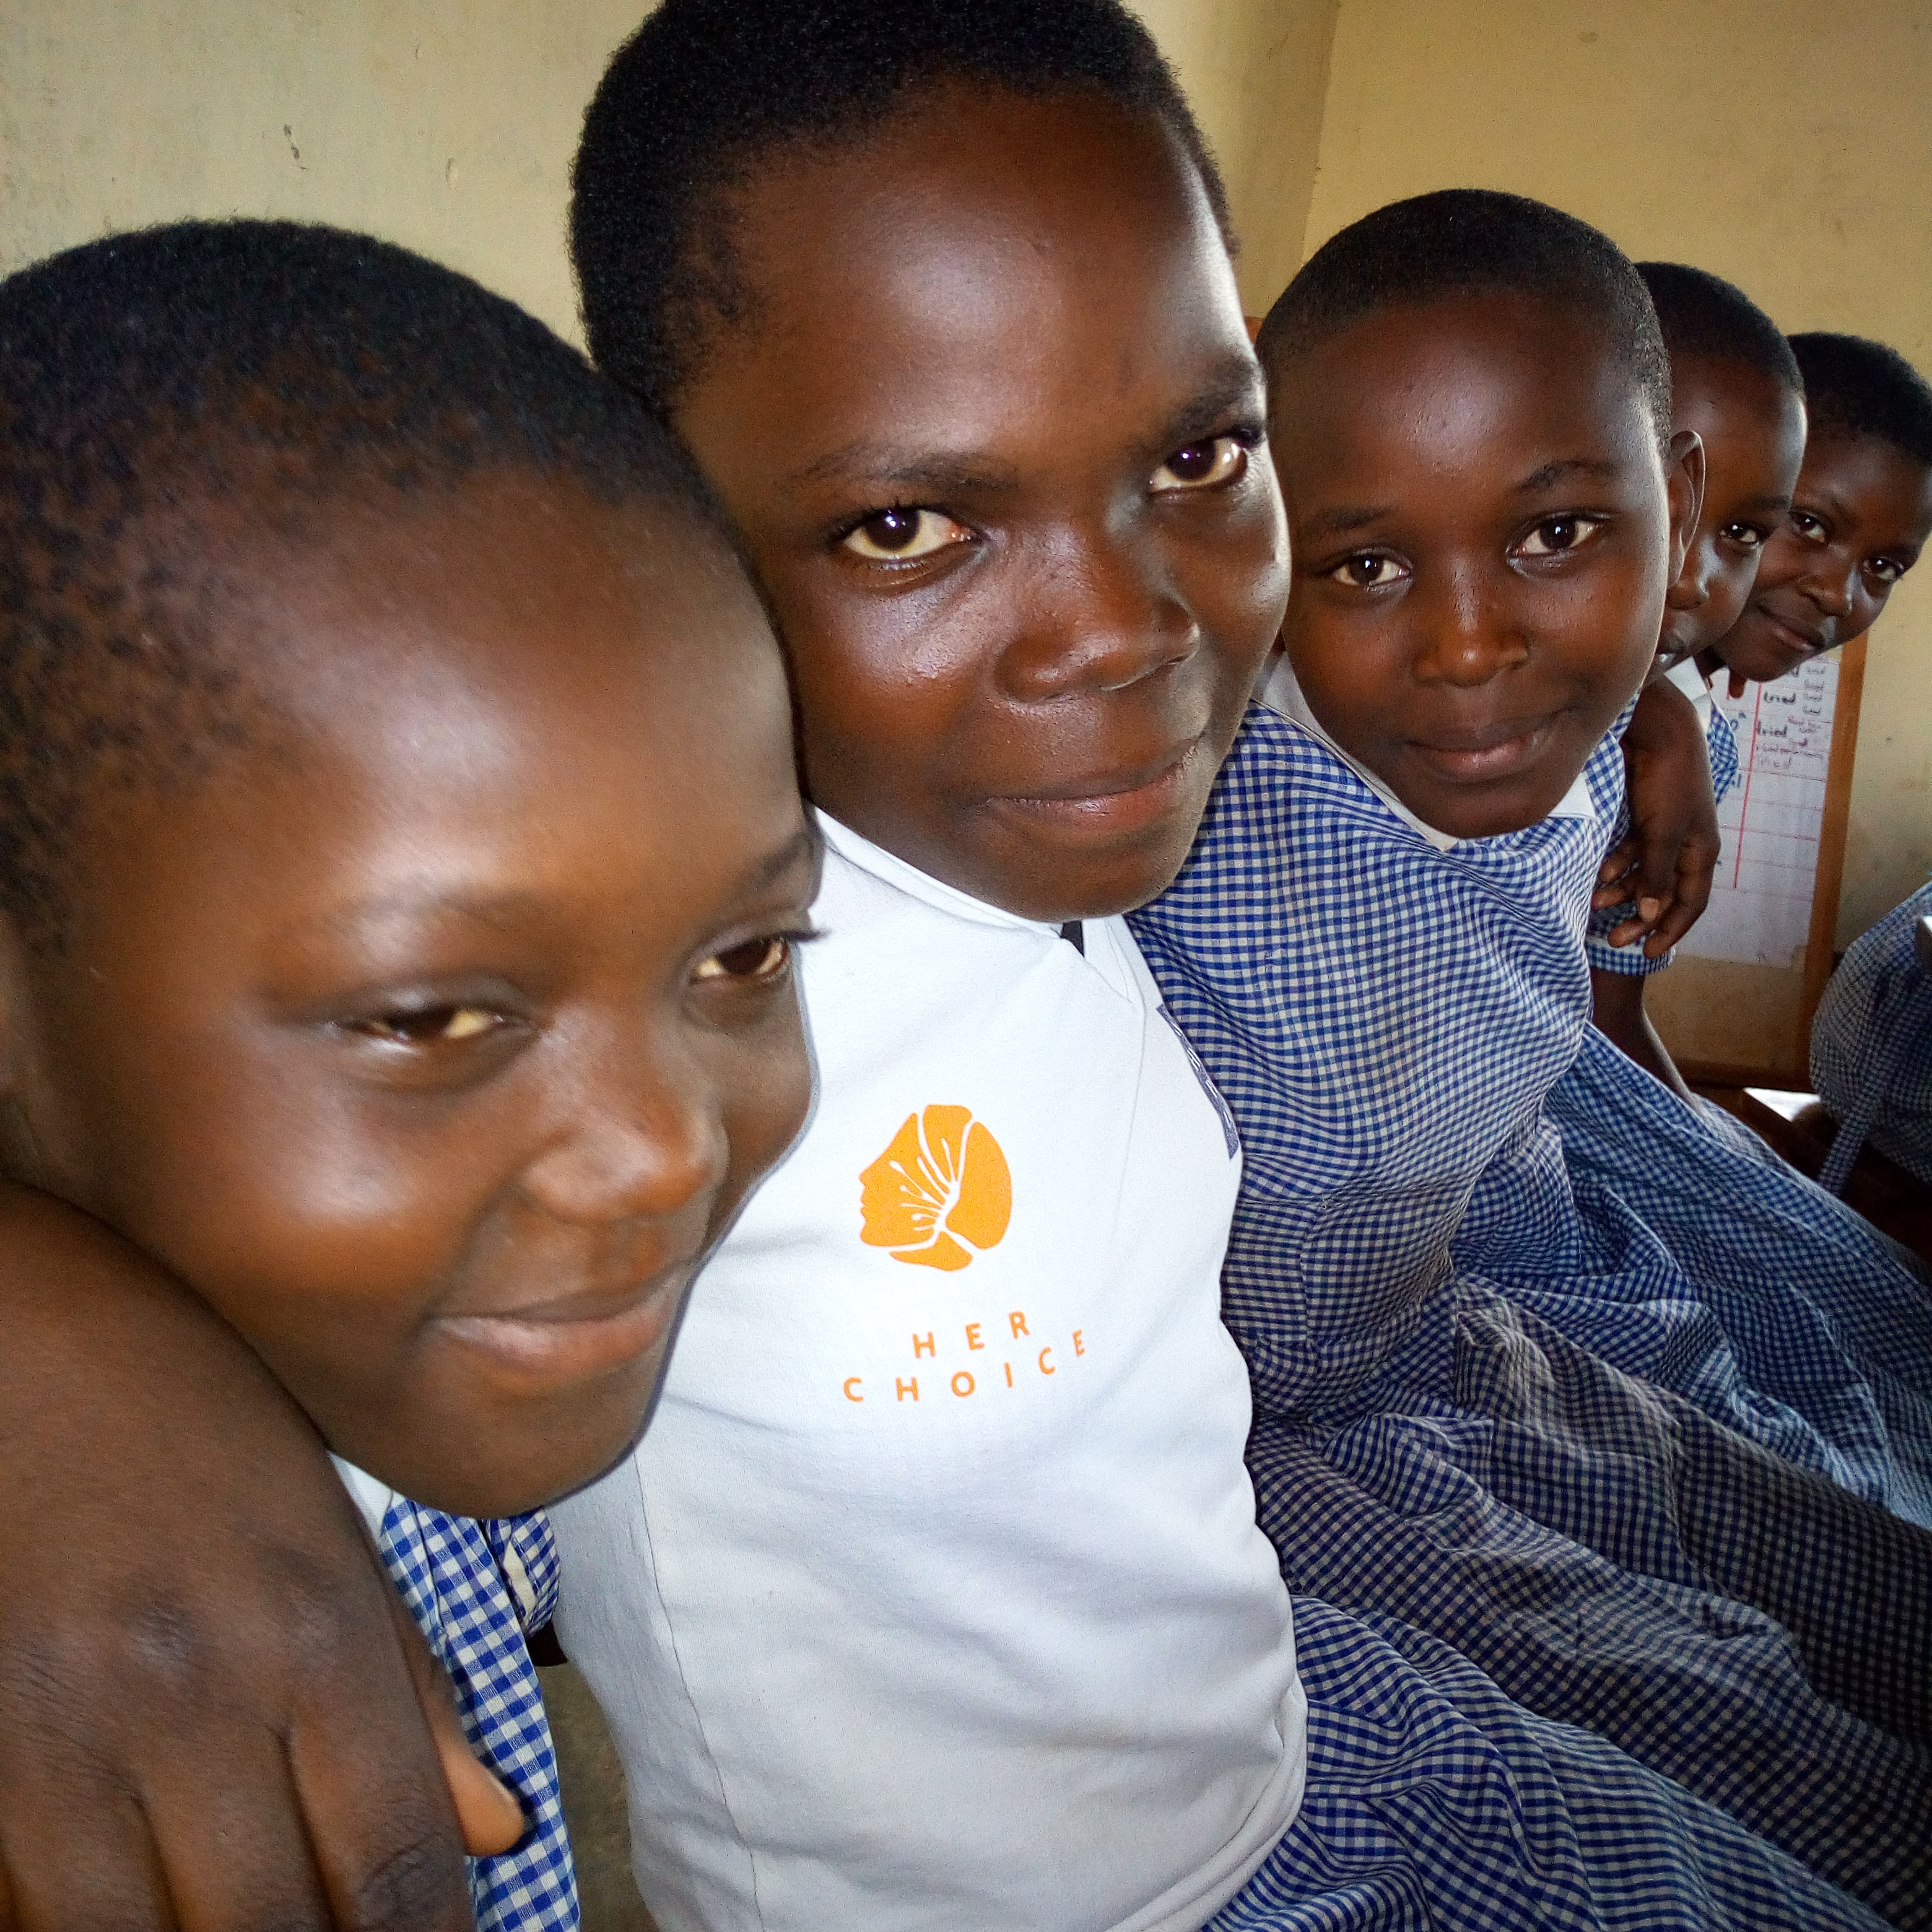
Visión programática para abordar los matrimonios y las uniones infantiles tempranas y forzadas en el contexto de la COVID-19 en Uganda, experiencias del Proyecto Her Choice
Gerald Kato
Coordinador del Proyecto Her Choice (HC),
The Hunger Project (THP) Uganda

Slide 2
Contexto legal de los MUITF en Uganda:
La edad legal para unirse, sin excepción, es 18 años (Ley de la Infancia 2016)
La Constitución de Uganda de 1995 define como persona menor de edad a cualquier persona de 18 años o menos.
55% de la población de Uganda tiene menos de 18 años y 17% tiene entre 13 y 18 años de edad (UBOS).
En 2015, el gobierno de Uganda lanzó la Estrategia Nacional para Abordar los Matrimonios y las Uniones Infantiles, Tempranas y Forzadas y el Embarazo en la Adolescencia.
40% de las niñas y adolescentes aún son obligadas a unirse antes de cumplir 18 años, y una de cada diez antes de los 15 años de edad.

Slide 3
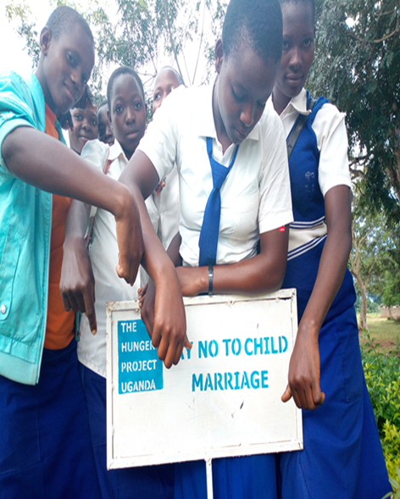
Consecuencias no intencionadas de la aplicación de la ley…
Las niñas y adolescentes que hacen valer su derecho y desisten o se niegan a unirse suelen estar en situación de gran vulnerabilidad, muchas abandonan la escuela o no asisten porque la familia considera que deben contribuir a los ingresos del hogar.
Esto aumenta la posibilidad de quedar atrapadas en situaciones inseguras, por ejemplo, vinculadas con el comercio sexual.
Las personas que incurren en MUITF ahora se unen y mantienen a las menores en la escuela. Las familias que no pueden costear la educación de sus hijas identifican a pretendientes viables en posibilidad de pagar las cuotas escolares para unirlas. Así, las familias reducen el precio de la novia y llegan a un acuerdo con la potencial pareja para que su hija regrese a la escuela.

Slide 4
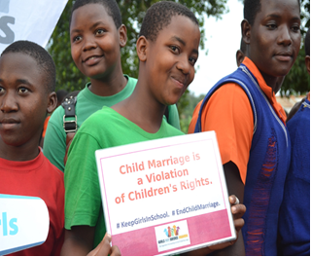
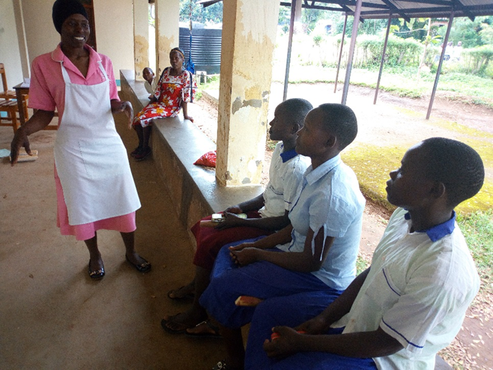
El proyecto HC procura generar un entorno seguro y de empoderamiento en el que las niñas y adolescentes sientan el apoyo de su familia, escuela, comunidad y gobierno local, donde se realicen esfuerzos conjuntos para mejorar la economía de forma sostenible y darles la posibilidad de elegir un futuro mejor.

Slide 5
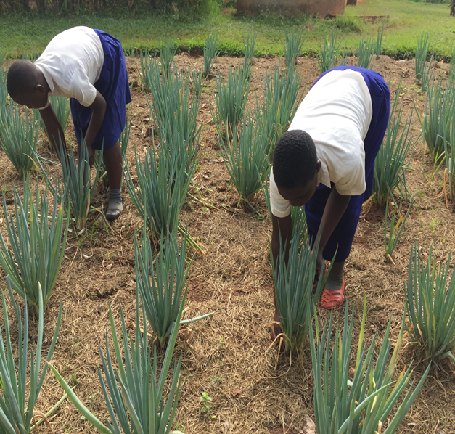
La estrategia de Her Choice para afrontar las consecuencias no intencionadas……
El Proyecto HC desarrolla capacidades y ofrece apoyo a menores que son madres, niñas y adolescentes positivas a VIH y a niñas y adolescentes que encabezan H/H en empresas productivas orientadas al mercado en los ámbitos de la agroindustria, artesanía, sastrería, fabricación de jabón líquido, competencias básicas para la vida e iniciativa empresarial.
Las niñas y adolescentes cuentan con apoyo psicológico de mujeres voluntarias capacitadas en THP (animadoras) a nivel comunitario.

Slide 6
La COVID-19 y los matrimonios y las uniones infantiles, tempranas y forzadas en Uganda
Las niñas y adolescentes se unen a cambio de una dote o del precio de la novia; sobre todo en el norte y el noreste, donde la prevalencia de los matrimonios y las uniones infantiles, tempranas y forzadas es muy alta. En tan solo una semana, se registraron 25 nuevas uniones en el distrito de Nwoya.
La línea de ayuda para menores a nivel nacional, “Sauti 116”, dejó de funcionar durante varias semanas debido a la gran demanda y la imposibilidad de proveer la atención necesaria. Ahora ya funciona otra vez, pero con una capacidad reducida (de 08:00 a 17:00, seis días a la semana, en lugar de 24/7).
Muchas de las estructuras básicas de apoyo a menores ahora se encuentran cerradas.
La restricción a la circulación ha afectado el acceso a servicios como la planificación familiar, especialmente en las zonas rurales. Es probable que ello conlleve un aumento de nacimientos de infantes no deseados, abandono, abortos en condiciones de riesgo, menores en situación de calle y violencia contra la infancia.

Slide 7


